Slide 1
高技术远洋客船协同设计技术研究 项目实施情况汇报
日期:2023年3月7日

Slide 2

课题工作概述
----元件库建设

Slide 3
研究内容及实施情况
专题3.2：元件库快速构建技术研究
必要性：目前高技术远洋客船设计过程中面临的一个关键问题是船舶设计软件中缺少面向高技术远洋客船三维设计的元件库，同时缺少针对三维元件模型的信息定义标准。因此，元件库的构建对高技术远洋客船的快速设计具有重要意义。
研究目标：梳理分析元件库的构建需求，规范元件模型的信息定义，研究元件三维快速建模的共性技术，加快元件库构建步伐，加强对高技术远洋客船协同设计的支撑能力。
研究内容：
研究元件库建设需求分析
研究元件库构建顺序规划
研究元件模型信息定义标准化
研发元件模板编辑器软件原型
研发元件库管理系统软件原型

Slide 4
研究内容及实施情况
项目实施方案
元件库建设需求分析
元件模型信息定义标准
元件构建顺序规划
元件模板编辑软件
类型分布
元件参数化建模
基于流程图编程
融合
建模逻辑
构建顺序
元件库管理系统

Slide 5
研究内容及实施情况
实施情况
完成了元件库建设需求分析
分析了不同类型元件的ABC分类
完成了元件构建的顺序规划
提出了信息模型的数据格式定义
提出了软件的总体架构
完成了参数化模板编辑器（包括GHX和TMP文件的解析器）
完成了元件库管理系统（包括SIM文件的解析器）
提出了与外高桥船厂现有系统对接的方案
编写了部分系统开发的文档
网络收集了40+管系元件的模板，及1500+元件图形参数数据；

Slide 6
研究内容及实施情况
需求分析
豪华邮轮本身的技术复杂性决定了其元件数量众多，超过4.5万个元件。
元件库是邮轮协同设计平台的一个基础库，设计在元件库的基础上展开
目前船厂的元件库与Smart3D耦合绑定在一起，无法移植到其他设计平台
建设跨设计平台的元件库是船舶设计领域的迫切需求
建库人才缺乏：懂编程的不懂业务，懂业务的不熟悉编程
改进建库的工具软件
目前船厂采用的CAD设计平台是Smart3D，为了实现基于规则的驱动，管系和弱电系统不支持模型导入模式
目前以CAD文件（ STP ，IGES，SAT，DWG、DXF，DGN等 ）导入的集成模式不再适用，需要探寻新的集成模式

Slide 7
研究内容及实施情况
技术路线选择
互操作性
（Interoperability）
流输送本体模型
元件模板器
元件信息模型
标准
元件管理系统
面向流程的
建模DSL
伪代码
跨CAD平台的建模DSL
生成方法
DSL解析器
CAD平台无差别SDK
XML/Jeson
解析器
Rhino
API
Smart3D
API

Slide 8





研究内容及实施情况
技术路线选择
快CAD平台的核心思想：解耦
互操作性、信息模型、中间语言、软件工具

Slide 9
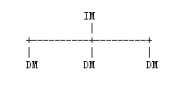
研究内容及实施情况
技术路线选择
信息模型 vs. 数据模型
一个信息模型可以衍生出多个不同的数据模型
船舶设计IM
Rhino
鹰图
其他
上图来自于通讯领域，其中的IM和DM在标准层面有详细的研究。
虽然IM和DM的目的不同，但是二者之间在数据文件上经常有交叉。因此，需要有明确的标准加以限定。
IM的一个重要功能是描述系统要素之间的关系
企业经常用IM的内容来限定DM的数据内容范围
从船舶设计来说，IM模型可以根据所选用的CAD平台自动转化为CAD数据模型

Slide 10
研究内容及实施情况
技术路线选择
互操作性：能力指标，协同工作、互用性。
指的是不同的系统和组织机构之间相互合作，协同工作（即互操作）的能力。。
互操作性在本项目主要表现在2个层面：
语义层面的互操作性
语法层面的互操作性

Slide 11
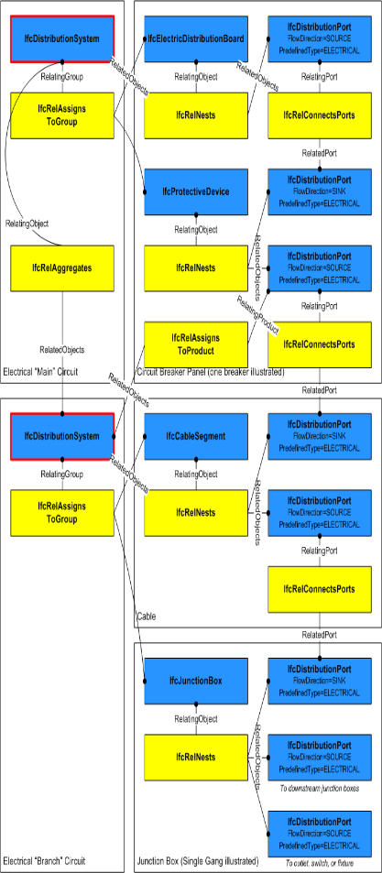
研究内容及实施情况
技术路线选择
管系的本体模型与建筑物的基本相同，
借鉴ISO 16739-1:2018 - Industry Foundation Classes (IFC)
IFC4标准中已经定义配送系统IfcDistributionSystem；
通过IfcRelAggregates包含多个子配送系统；
子配送系统内部通过IfcRelAssignsToGroup包含多个设备、接线盒和线缆；
设备和线缆通过IfcRelNests包含多个端口；
端口之间通过IfcRelConnectsPorts关联。

Slide 12
研究内容及实施情况
技术路线选择
管系的本体模型与建筑物的BIM基本相同，
借鉴ISO 16739-1:2018 - Industry Foundation Classes (IFC)
但是，IFC在推行过程中，主要做数据交换的格式，IFC在用来做设计文件格式方面并不成功。
原因在于IFC格式的多义性，比如一个Box至少有5种表示方法，不同软件的记录Box，可视化显示一模一样，但是底层数据并不相同（其实DXF、SAT，DGN、STP，IGES也有类似问题）
目前的Smart3D系统是基于规则驱动的，为了方便地进行规则的落地，因此Smart3D在管系设计时，干脆屏蔽了导入其他软件生成的CAD元件。（可以推论，基于规则驱动和直接导入CAD元件不能同时兼容）

Slide 13
研究内容及实施情况
不同类型元件的ABC分类
符合2/8定律
元件名称 | 元件类型 | 数量
螺纹球阀 | E54375003 | 5999
截止阀 | E54011002 | 1061
直角阀 | E54578002 | 719
压力表阀 | E54032001 | 340
平衡阀 | E54031001 | 299
止回装置 | E54563001 | 240
球阀 | E54275002 | 179
隔膜阀 | E54000069 | 142

Slide 14
研究内容及实施情况
元件构建的顺序规划
符合2/8定律
先从A类开始
兼顾B类
C类在设计过程中遇到时再考虑
元件模板编辑器的软件架构必须有良好的可扩展性

Slide 15
研究内容及实施情况
信息模型的数据格式定义
18个一级概念（分类）
管系的本体模型与建筑物的基本相同，
借鉴ISO 16739-1:2018 - Industry Foundation Classes (IFC)
9个顶级类
概念（类） | 举例
Distribution Chamber | 管道支架
Flow Storage Device | 封闭式蓄水池
Energy Conversion Device | 加热器、冷凝器
Flow Treatment Device | 吸入滤网、粗水滤器
Flow Segment | 管段
Flow Moving Device | 水泵
Flow Controller | 阀门
Flow Fitting | 弯头
Flow Terminal | 水龙头

Slide 16
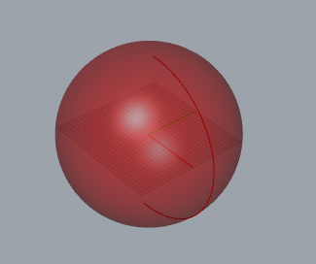
研究内容及实施情况
信息模型的数据格式定义
元件模板TMP文件的格式定义
<TMP>
<Object>
<GUID>a6a12263-f783-446c-bb5c-9e458a2f8788</GUID>
<Name>Sphere</Name>
<Position_X>385</Position_X>
<Position_Y>96</Position_Y>
<Input>
<GUID>2e8058d6-a325-42bd-955d-2d894ca2ad69</GUID>
<Name>R</Name>
<Source>1a378a41-0c7c-49eb-99db-c0e8cd143f92</Source>
</Input>
<Output>
<GUID>b7d04689-3cda-46d0-b4ab-10980479b6f5</GUID>
<Name>Sphere</Name>
</Output>
</Object>
<TMP>

Slide 17
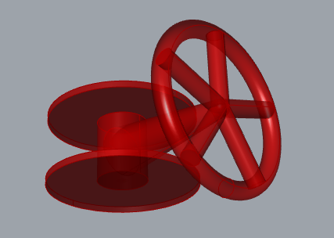
研究内容及实施情况
信息模型的数据格式定义
元件信息模型SIM文件的格式定义
[COMMENT]
注释
[ENDCOMMENT]
[HEADER]
GUID=1BA12263-F783-496D-BD5C-9E458C5F8EB9
TMPRef=典型闸阀
Name=闸阀
Version=2.0
Description=闸阀
DateTime=202303041807
[ENDHEADER]
[PARAMETER]
R=400
H=1000
N=9
[ENDPARAMETER]
[ATTRIBUTE]
名称=普通闸阀
口径范围=DN50-DN40
……
[ENDATTRIBUTE]
注释
头文件
几何参数
工程属性

Slide 18



技术路线及实施方案
软件总体构架
无代码编程器
SDK
元件库
管理系统
管理
元件参数化
模板编辑器
生成.ghx文件
自动转换
MangoDB
数据库
.tmp文件
存储
元件模板文件
导出格式
SAT
STP
IGES
STL
元件模型
生成器器
.sim文件
存储
指导
元件实例文件
船舶元件信息模型
描述标准
注：.tmp文件采用XML格式，.sim文件采用键值对文件
图形信息
属性信息

Slide 19
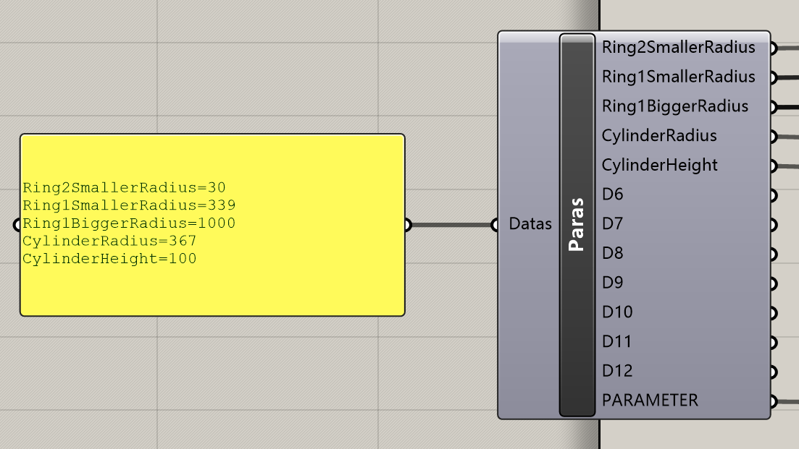
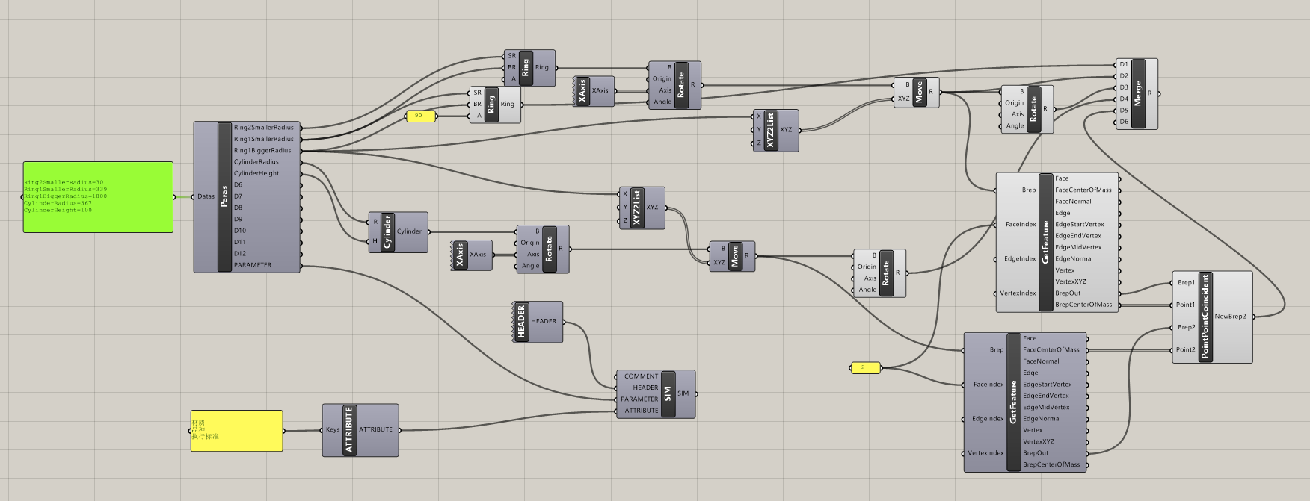
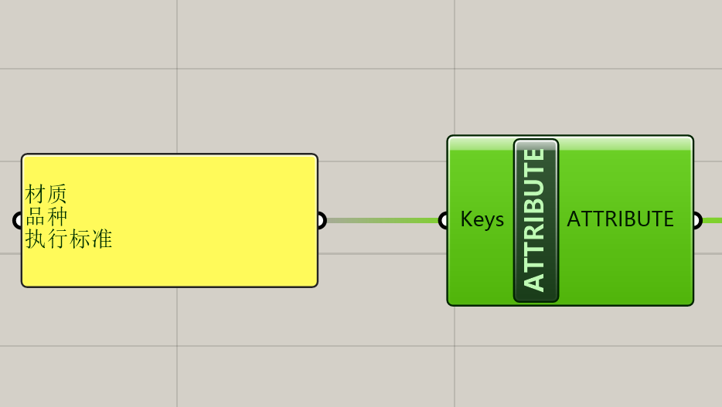
技术路线及实施方案
元件模板编辑器
图形参数
建模流程
元件属性

Slide 20
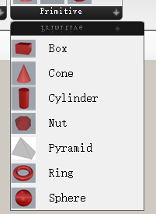
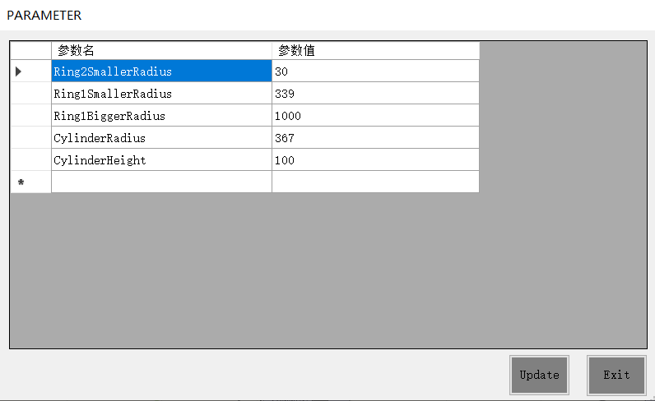
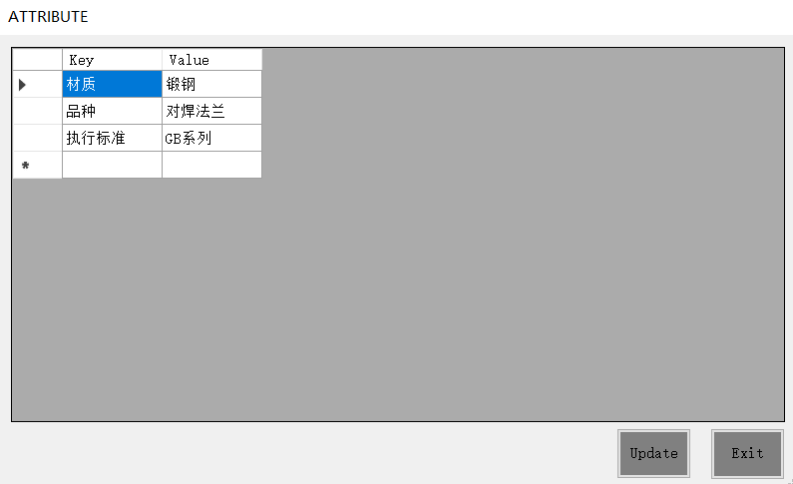
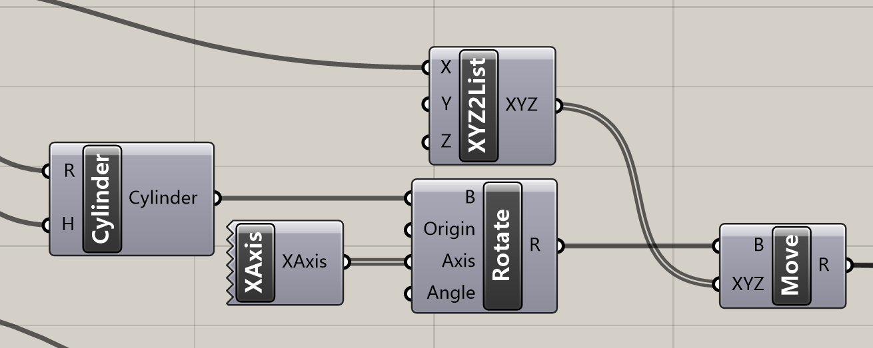
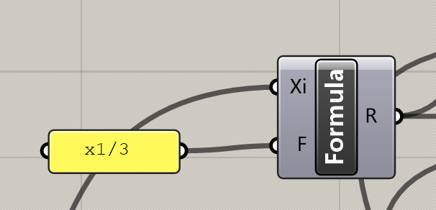
技术路线及实施方案
元件模板编辑器
图形参数设置面板
基本图元
属性设置面板
图形操作
公式编辑

Slide 21
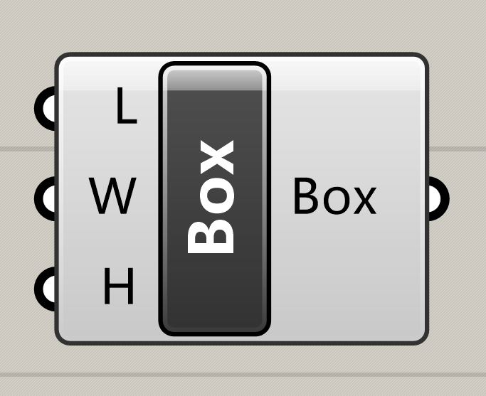
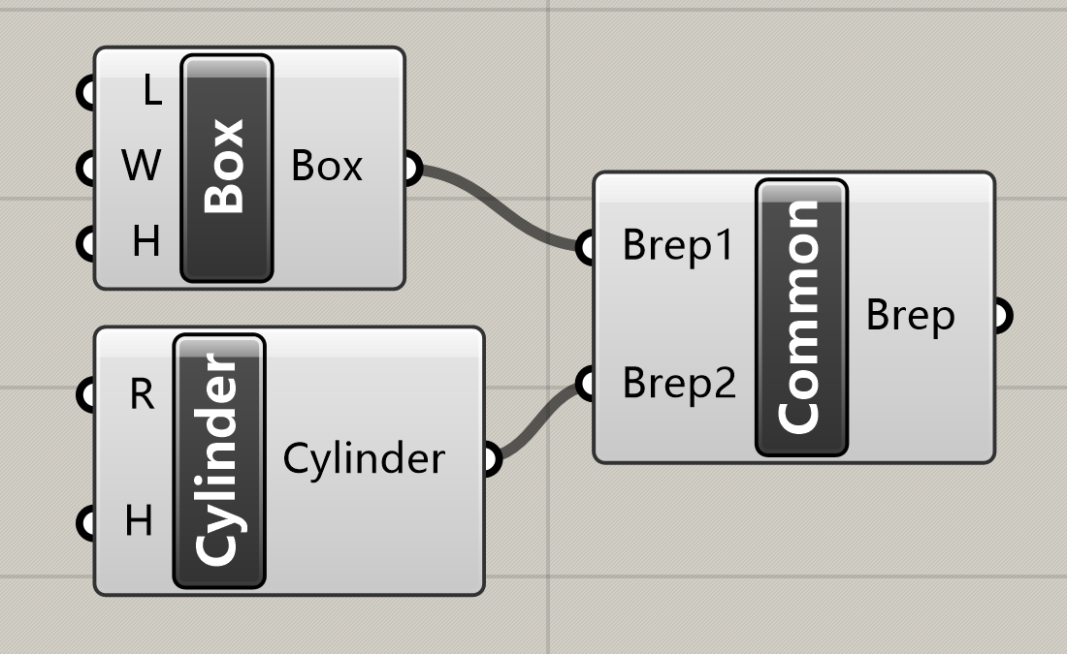
技术路线及实施方案
元件模板编辑器：
基本处理块（输入端子与输出端子）
数据流线
端子类型（输入端子与输出端子）
输入端子 | 输出端子
整型（int） | 浮点型（double）
浮点型（double） | 字符型（string）
字符型（string） | Brep模型（brep）
Brep模型（brep）
列表型（list）

Slide 22
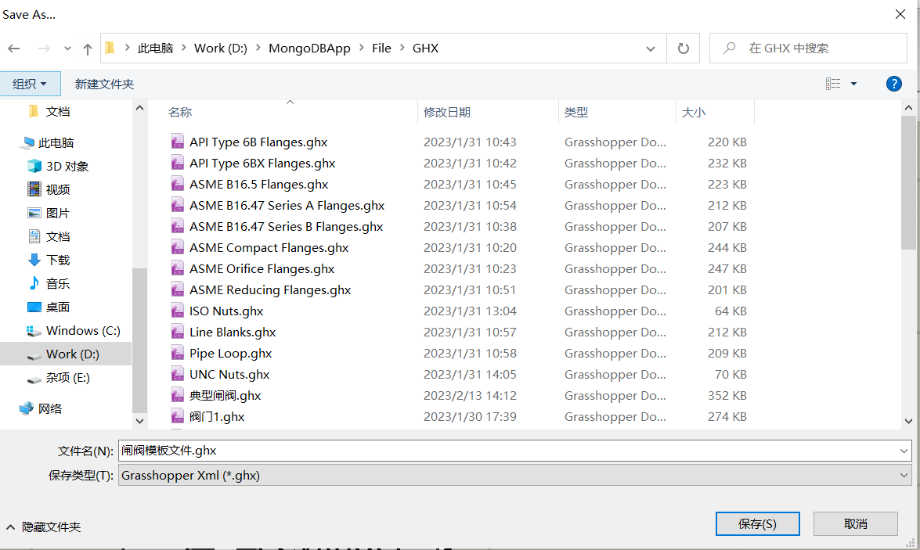
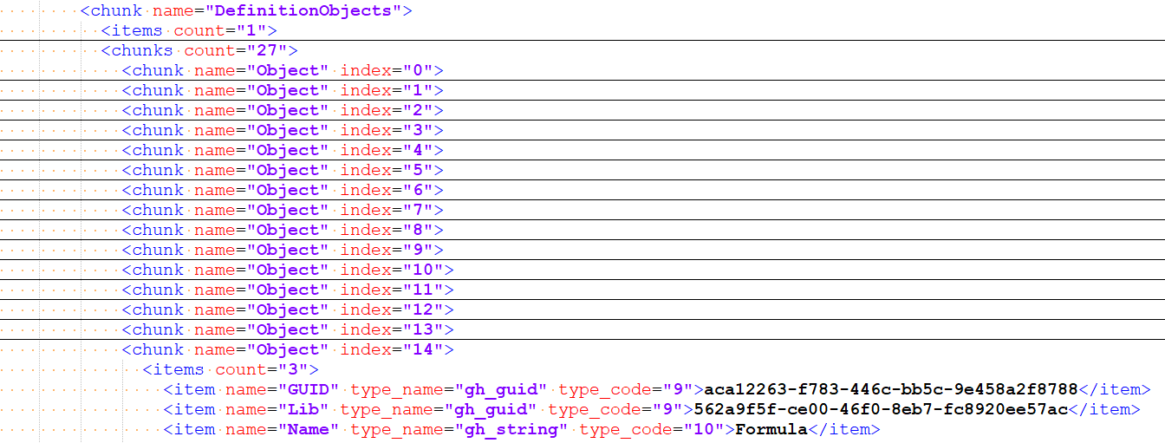
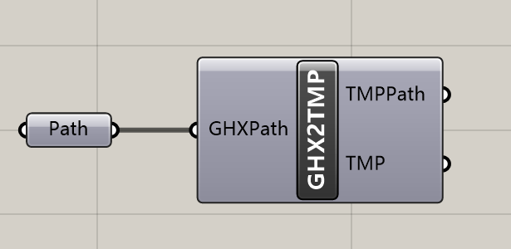
技术路线及实施方案
元件模板编辑器
GHX文件示例
保存GHX文件
TMP文件示例
保存TMP文件
<TMP>
<Object>
<GUID>a6a12263-f783-446c-bb5c-9e458a2f8788</GUID>
<Name>Sphere</Name>
<Position_X>385</Position_X>
<Position_Y>96</Position_Y>
<Input>
<GUID>2e8058d6-a325-42bd-955d-2d894ca2ad69</GUID>
<Name>R</Name>
<Source>1a378a41-0c7c-49eb-99db-c0e8cd143f92</Source>
</Input>
<Output>
<GUID>b7d04689-3cda-46d0-b4ab-10980479b6f5</GUID>
<Name>Sphere</Name>
</Output>
</Object>
<TMP>

Slide 23

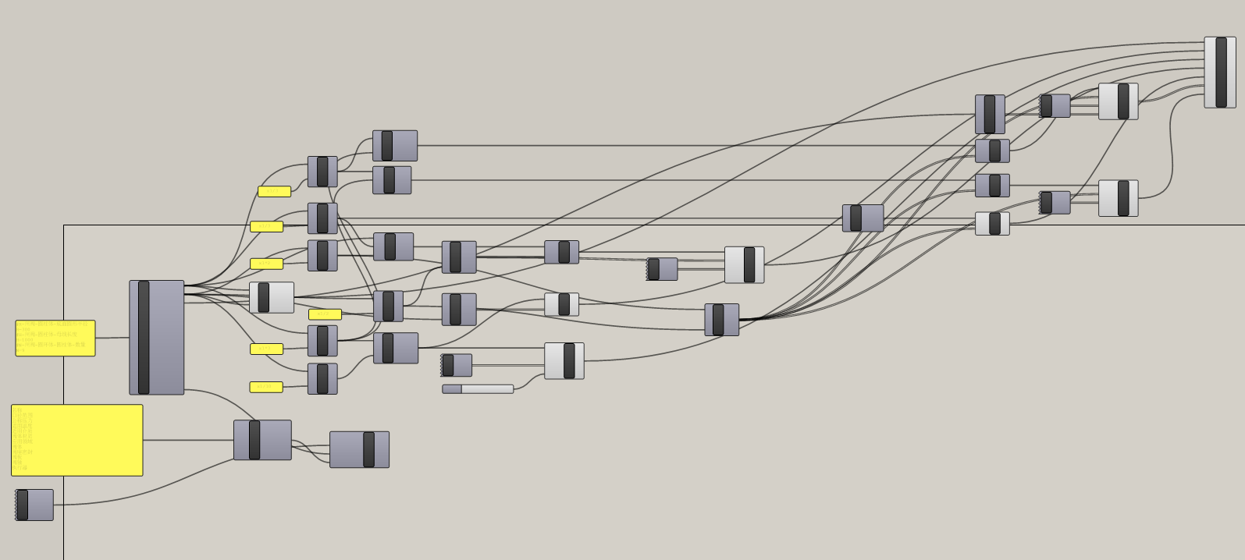
研究内容及实施情况
元件模板编辑器
典型闸阀模板编辑示例

Slide 24
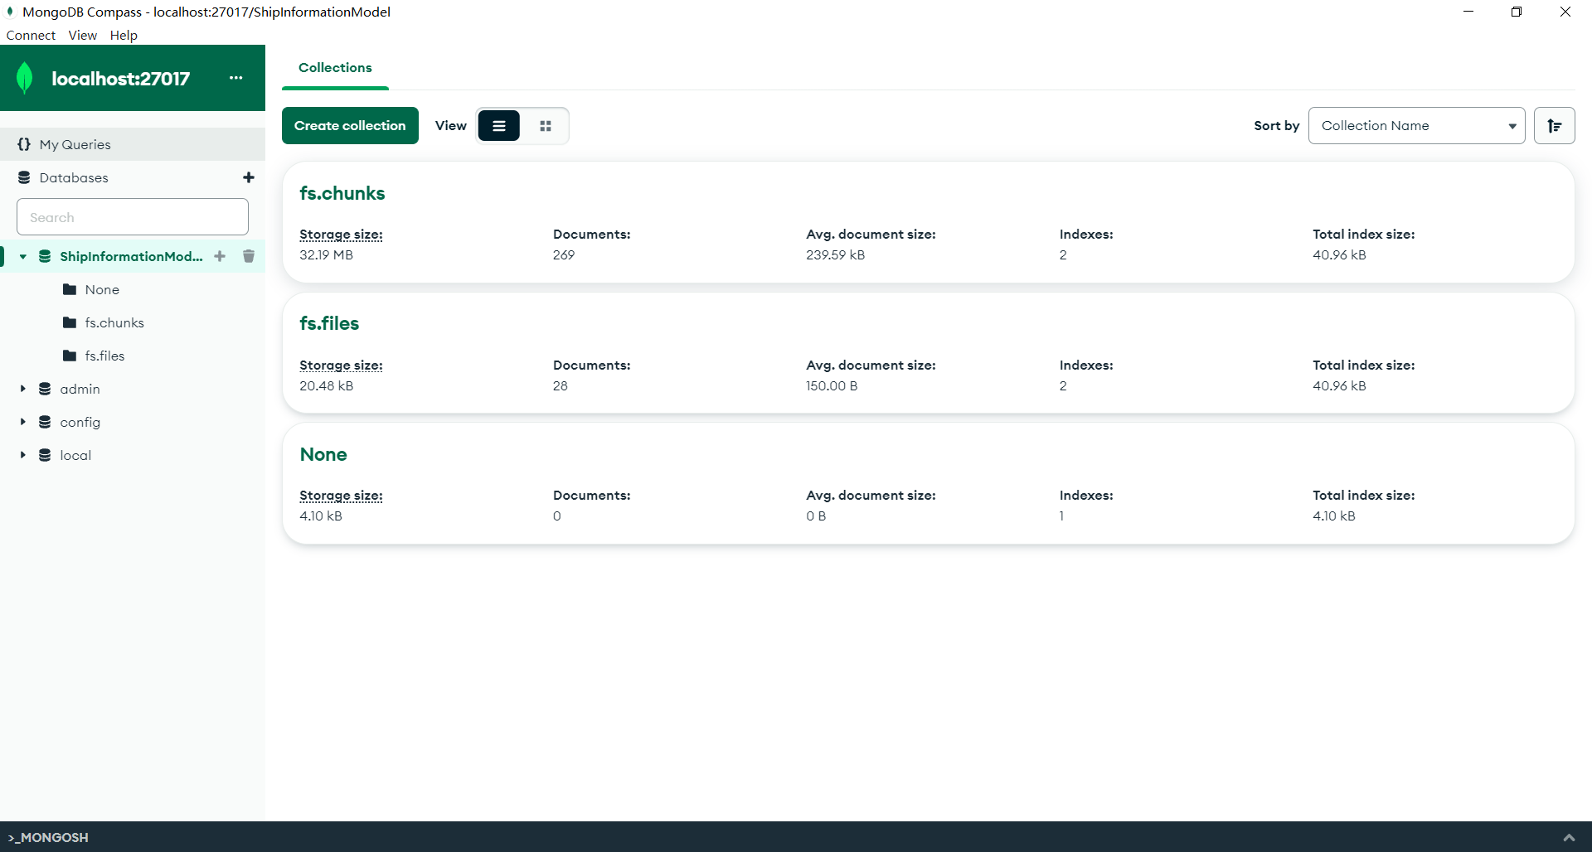
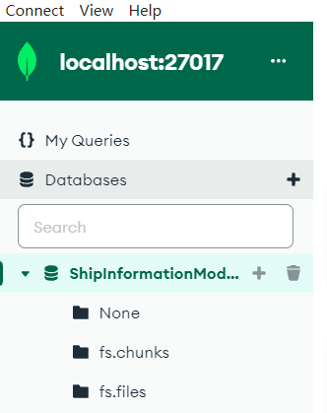
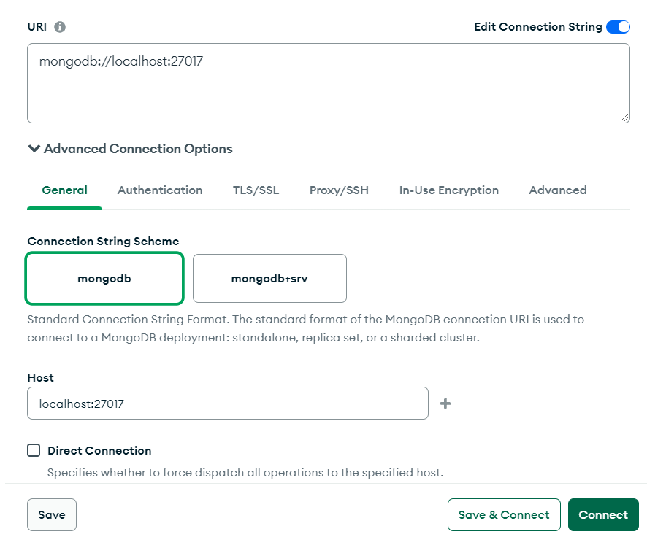
技术路线及实施方案
元件库管理系统
基于Compass的数据库管理
数据库的建立
数据库的配置

Slide 25
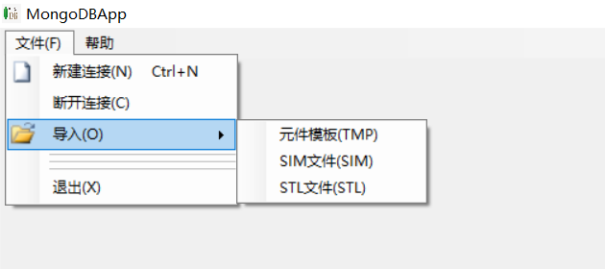
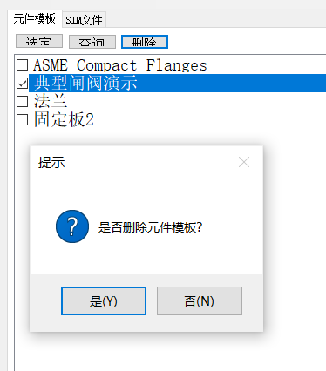
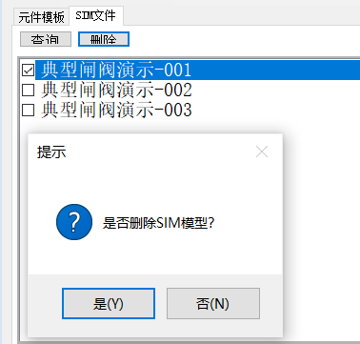
技术路线及实施方案
元件库管理系统
TMP文件的导入
TMP文件的删除
SIM文件的导入
SIM文件的删除

Slide 26
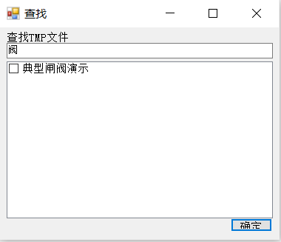
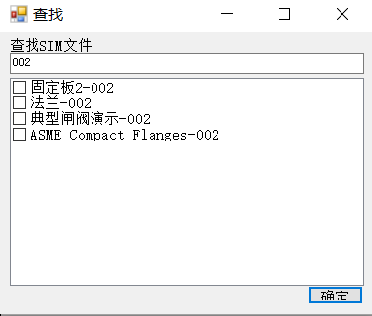
技术路线及实施方案
元件库管理系统
查询元件模板
按模板查询元件

Slide 27
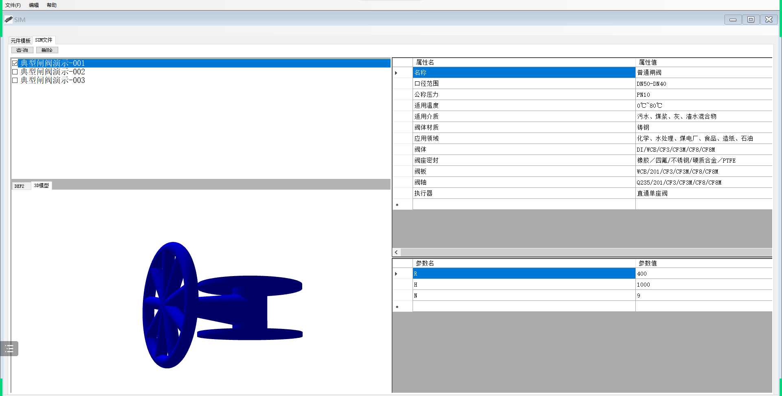
技术路线及实施方案
元件库管理系统
元件参数、属性、3D展示
属性信息
3D展示
图形参数

Slide 28
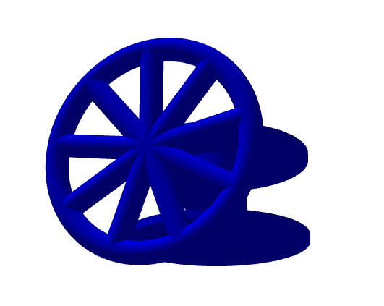
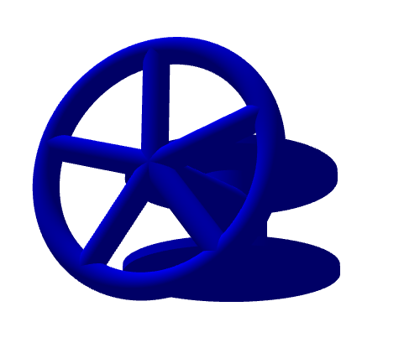
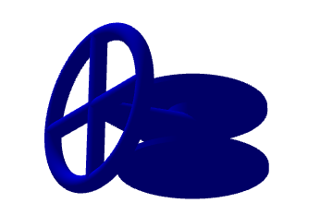
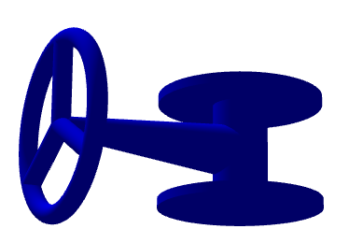
研究内容及实施情况
元件库管理系统
参数1 ：R=400，H=1000，N=9
参数2 ：R=400，H=1000，N=5
参数3：R=200，H=700，N=3
参数4 ：R=300，H=700，N=4

Slide 29
研究内容及实施情况
应用案例
<TMP>
<Object>
<GUID>ae2d9963-f783-446c-bb9c-9e458a2f8788</GUID>
<Name>Paras</Name>
<Position_X>185</Position_X>
<Position_Y>260</Position_Y>
<Input>
<GUID>87356f0b-fcb4-4c9e-9c7d-d8b68989e101</GUID>
<Name>N</Name>
<Source>7bca8c77-ec0f-47e5-a0e6-75e252e78d95</Source>
</Input>
<Output>
<GUID>21a91535-ac49-4941-8ca1-6409f0876afc</GUID>
<Name>R</Name>
</Output>
<Output>
<GUID>bb444f95-b6aa-47ed-aa61-0c610e1d9507</GUID>
<Name>H</Name>
</Output>
典型闸阀演示.tmp文件示例

Slide 30
研究内容及实施情况
应用案例
[COMMENT]
闸阀
[ENDCOMMENT]
[HEADER]
GUID=1BA12263-F783-496D-BD5C-9E458C5F8EB9
TMPRef=典型闸阀演示
Name=闸阀
Version=2.0
Description=闸阀
DateTime=202303041807
[ENDHEADER]
[PARAMETER]
R=400
H=1000
N=9
[ENDPARAMETER]
[ATTRIBUTE]
名称=普通闸阀
口径范围=DN50-DN40
公称压力=PN10
适用温度=0℃~80℃
适用介质=污水、煤浆、灰、渣水混合物
阀体材质=铸钢
应用领域=化学、水处理、煤电厂、食品、造纸、石油
阀体=DI/WCB/CF3/CF3M/CF8/CF8M
阀座密封=橡胶／四氟/不锈钢/硬质合金／PTFE
阀板=WCB/201/CF3/CF3M/CF8/CF8M
阀轴=Q235/201/CF3/CF3M/CF8/CF8M
执行器=直通单座阀
[ENDATTRIBUTE]
典型闸阀演示-001.sim文件示例

Slide 31
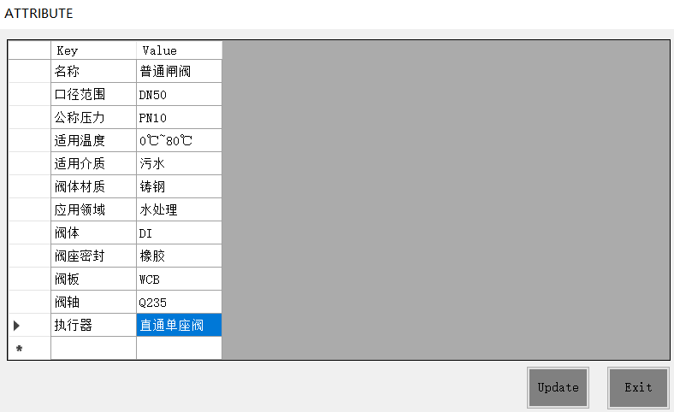
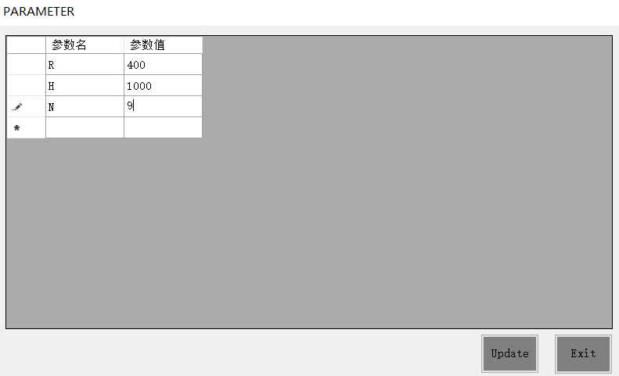
研究内容及实施情况
应用案例
闸阀元件模板导入GH的界面
闸阀属性编辑界面
闸阀图形参数编辑界面

Slide 32
关键技术突破

Slide 33
关键技术突破
互操作性：可以用于Smart3D软件平台之外的多个平台；
信息模型：不再是专属与某个CAD格式的数据文件，而是记录元件的信息（包括图形信息与属性信息）
采用了流程图式的无代码编程的形式编辑元件模板，设计师经过短时间的培训即可自行开发元件模板；
模板和元件的文件都是开源的，可以用文本编辑打开和编辑；
元件的信息模型可以编译成CAD平台的可运行的脚本或者dll（exe）文件

Slide 34
课题工作完成情况

Slide 35
课题工作完成情况
项目验收考核指标
软件原型：已经完成
信息模型标准草案：基本完成（有15%内容在修改）
课题报告： 素材有，写作尚未完成
论文：完成
软著：近期完成（程序已经完成）
专利：近期完成
软件开发文档：6月完成
数据库：基本完成
与船厂软件对接：已经提出接口，数据保密情况下获得案例的算法已经完成
Notes:
各专题的相关工作成果

Slide 36
课题工作完成情况
知识产权
类型 | 对应成果 | 实际完成情况 | 备注
 | 面向变电站布置自动审核的设计规范可视化编程 |  | 制造业自动化
 | 融合人体关节点的安全帽佩戴检测 |  | 中国安全科学学报
 | 两阶段Faster-RCNN用于施工现场人车碰撞自动分析 |  | 制造业自动化录用
 | Information Extraction for Knowledge Graph of ISO 19650 Standards |  | ICICT2021

Slide 37
下一步计划

Slide 38
下一步计划
知识产权：申请专利，软著
研究报告：按计划完成
开发文档：尽快完成
与船厂软件对接：经常去船厂现场研发

Slide 39
存在问题

Slide 40
存在问题
船厂的实船数据保密，类似的案例没有先例
解决问题的策略
船厂敏感数据经算法处理后，上述算法具有单向性。

Slide 41
谢 谢！

